Slide 1

Разбор пакетированных Грунтов

Slide 2

В этой презентации мы рассмотрим 16 образцов грунта

Slide 3
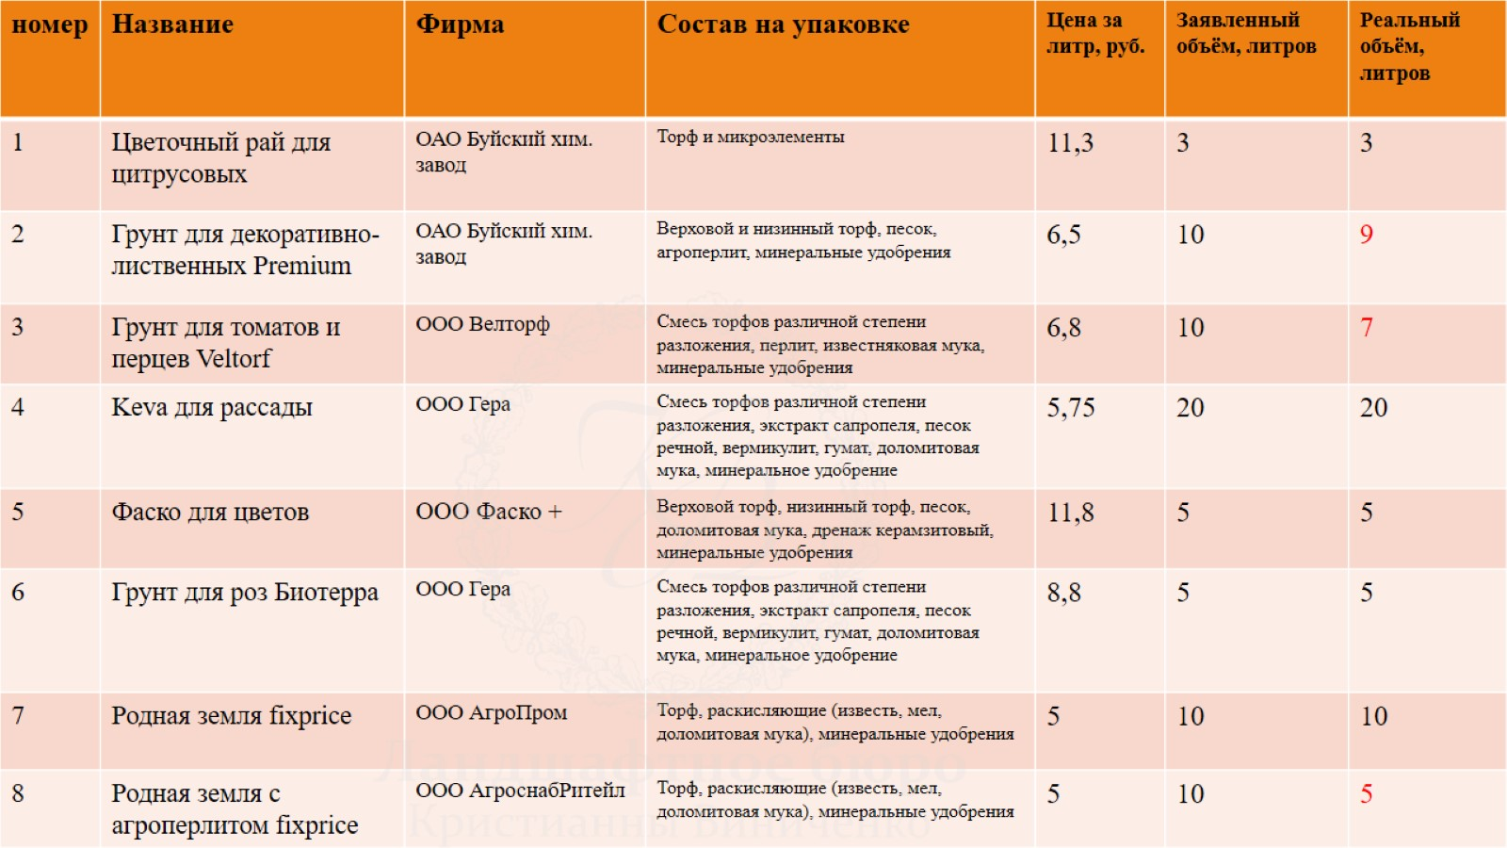

Slide 4
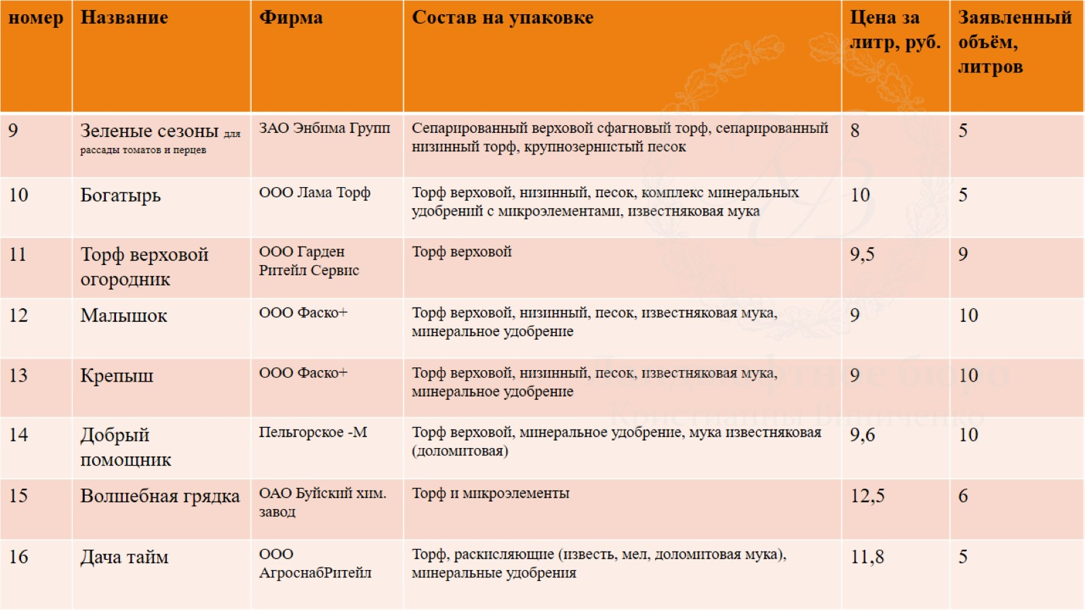

Slide 5
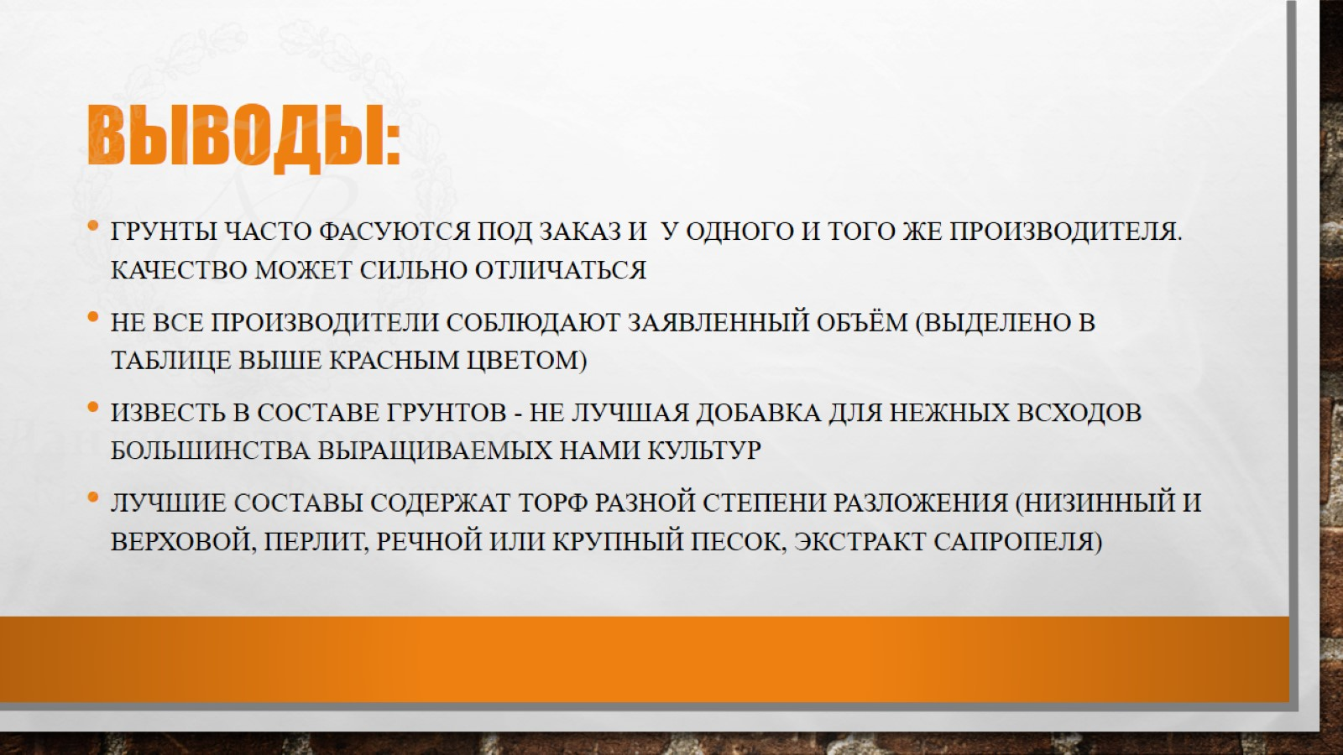
Выводы:

Slide 6

Как определить качество грунта самостоятельно:

Slide 7
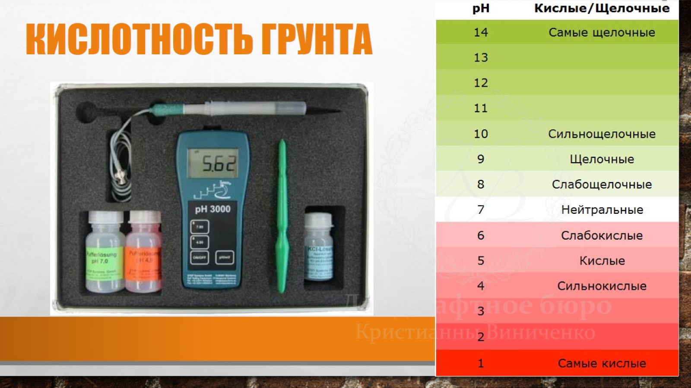
Кислотность грунта

Slide 8
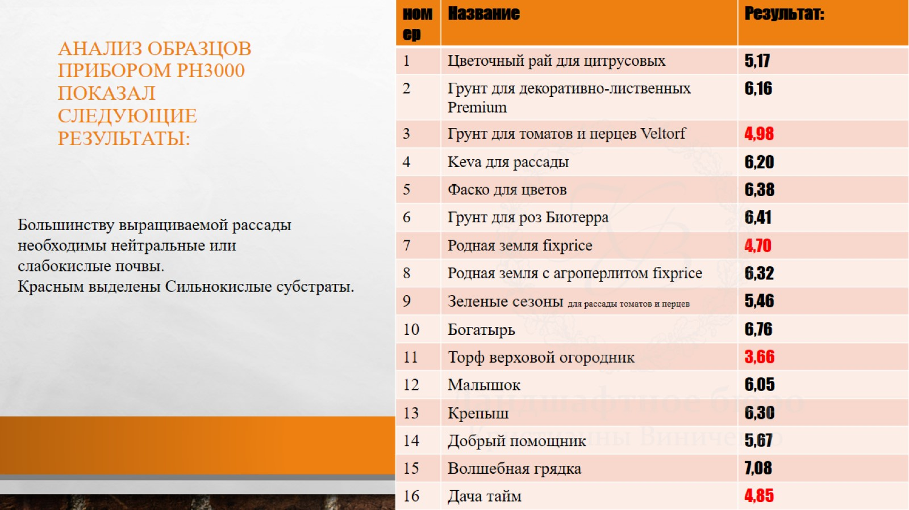
Анализ образцов прибором Ph3000 показал следующие результаты:

Slide 9

Как определить PH почвы в домашних условиях

Slide 10

Характеристика грунтов во время и после полива.

Slide 11
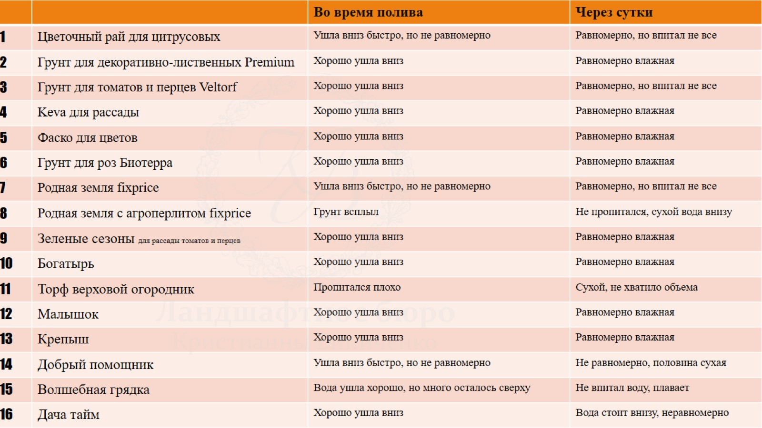

Slide 12

Как улучшить грунт:

Slide 13

Перлит, Вермикулит.

Slide 14

Биогумус

Slide 15

Торф Низинный

Slide 16
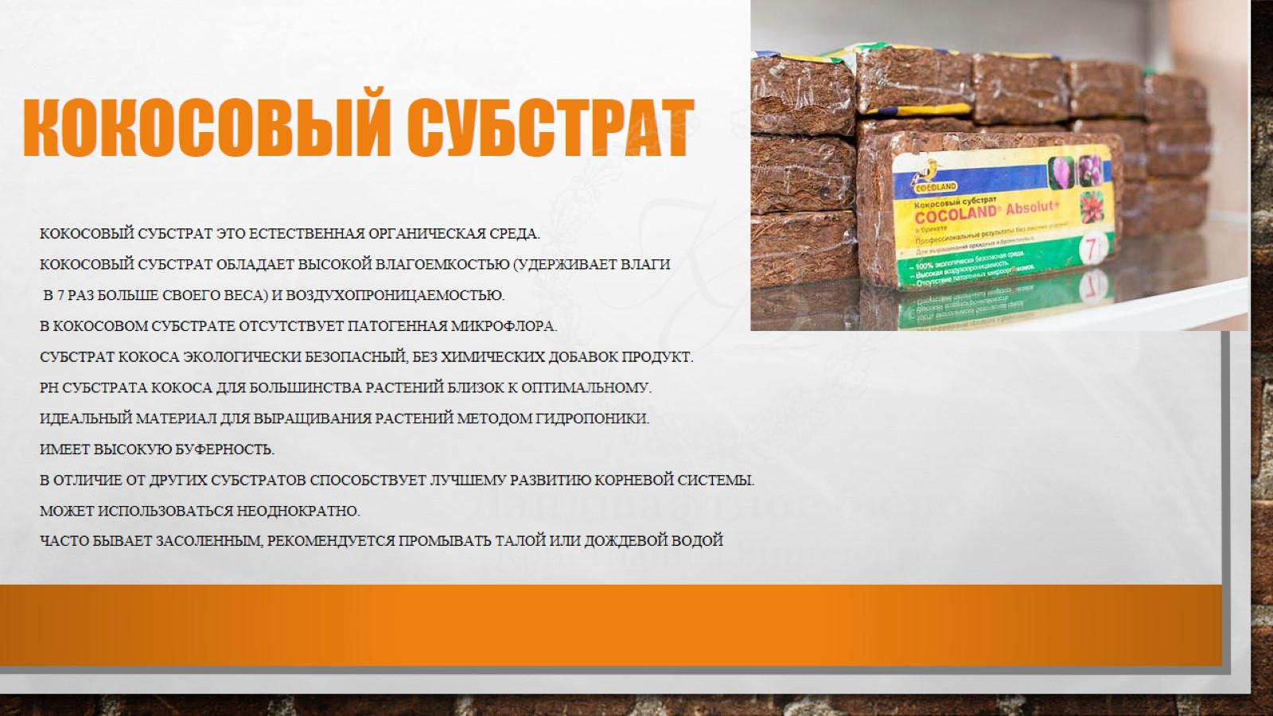
Кокосовый субстрат

Slide 17

Продолжение почвенных добавок и второй части разбора грунтов совсем скоро!

